Slide 1
برند و برند سازی
مربوط به درس: مدیریت کیفیت
بهار 1395

Slide 2
تعریف برند
برند = بخشی از دارایی نامشهود سازمان و موثر در قیمت گذاری
نگاه اقتصادی به تعریف برند و برند سازی
برند = بخشی از هویت کل سازمان
نگاه هویتی
تداعیات مصرف کننده از برند
تعریف برند از دید مصرف کننده
برند در قالب یک شخصیت انسانی
تعریف برند از دید شخصیت شناسی
رابطه ی مشتری و برند
تعریف برند از دیدگاه رابطه شناسی و مدیریت رابطه
برند سازی به عنوان تکیه گاهی برای تعاملات و ایجاد جایگاه اجتماعی
نسبت دادن برخی صفات به یک فرهنگ یا ملت
نگاه فرهنگی
برند = ابزاری برای ایجاد یک هویت و جایگاه اجتماعی
* منبع : کتاب مدیریت برند / تیلده هلدینگ و همکاران

Slide 3
تعریف عمومی تر برند
برند = یک نام، عبارت، نشانه، علامت یا ترکیبی از این ها که با هدف متمایز کردن یک کالا یا خدمت از سایر کالا ها و خدمات یک فروشنده
یا برای ایجاد تمایز میان کالا و خدمت یک فروشنده با کالا و خدمات سایر فروشندگان به کار گرفته شود. (انجمن بازاریابی آمریکا)
برند = ابزاری برای ایجاد تمایز بین محصول ما و رقبا
*منبع : www.ama.org (American Marketing Association)

Slide 4
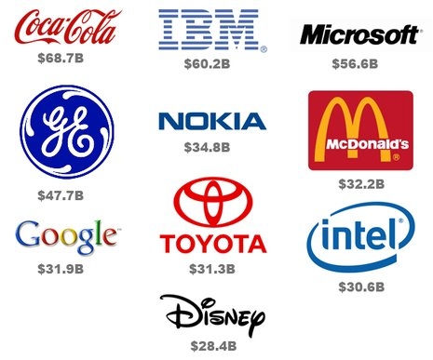
انواع برند
Product Brands
برند های مصرفی / خدماتی
Corporate Brands
برند های شخصی (Personal Brands)
برند های ملی / منطقه ای/ شهری (city / state / Nation Brands)
* اَبرَ برند ها ( پلتفرم ها)

Slide 5
بنابراین:
به تبلیغات نباید به عنوان act برند سازی نگاه کرد؛ باید به عنوان بخشی از برند سازی در نظر گرفته شود. / تبلیغات، یک ابزار برای برند سازی است.
در برند سازی، نیاز به یک سطح معقول تبلیغات وجود دارد. / افزایش سرمایه گذاری در زمینه ی تبلیغات، الزاما رابطه ی مستقیم با سود دهی برند ندارد.

Slide 6
منابع اصلی
1- کتاب Brand leadership ؛ David A. Aaker
2- کتابBrand management ؛ Tilde Helding & Charlotte F.Knudtzen
3- کتاب Strategic Brand Management ؛ Kevin Lane keller
4- کتاب Building Strong Brands ؛ David A.Aaker
5- کتاب Strategic Brand Management ؛ Jean- Noel Kapferer
6- مقاله ی A review of brand Valuation Method ؛Jiangwen Huang / 2015
7- کتاب «هویت رقابتی: مدیریت نوین برند برای ملت ها، شهر ها و سرزمین ها» نوشته ی سیمون آنهلت ؛ ترجمه ی ابوالفضل زواره و شهاب الدین شمس
8- مقاله ی جاذبه های طبیعی و امتیازات گردشگری درمانی در ایران؛ پروانه عزیزی و سیده لیلا مطهری؛ 1390

